Slide 1

GUÍA VISUAL

Slide 2
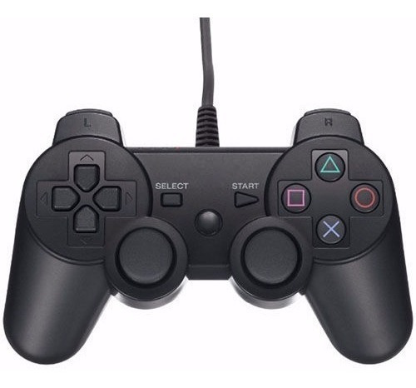
Control
Explicación
Movimiento generales del personaje.
Select – Teléfono
Start – Pausa
L – Agacharse
R – Fijar Cámara
(Δ) – Botón Contextual
(ꓳ) – Giro
(□) - Golpe
(X) - Salto
D-Pad – Control de Teléfono
Stick Izquierdo - Movimiento

Slide 3
Acciones
Explicación
----
Básicas:
Movimiento en 360 () (Stick Izquierdo)
Caminar () (Inclinar suavemente el Stick Izquierdo)
Correr () (Inclinar fuerte el Stick Izquierdo)
Salto Neutral (*) (X)
Salto en Movimiento (*) (Stick Izquierdo + X)
Golpe () ()
Girar (*)(ꓳ)
Agacharse () (L1)
Extras:
Botón Contextual (*) (Δ)
Alinear cámara () (R1)
Extendidas:
Doble Golpe () ( + )
Combo (*) ( +  + ꓳ)
Giro extendido (*)(Mantener ꓳ)
Salto Giratorio (*) (Mantener ꓳ + X)
Agachado:
Caminar agachado () (L1 + Stick)
Salto hacia atrás (*) (L1 + X)
Ataque Agachado (*) (L1 + )
Rodar (*) (L1 + ꓳ)
Salto:
Doble Salto Neutral (*) (X + X)
Doble Salto en Movimiento (*) (Stick Izquierdo + X + X)
Golpe Aéreo (*) (X + )
Giro Aéreo (*) (X + ꓳ)
Ground Pound (*) (X + L1)
Contextuales:
Interactuar con NPC
Agarrar objeto
Equipar/Desequipar Power-Up
Subirse a vehículo

Slide 4
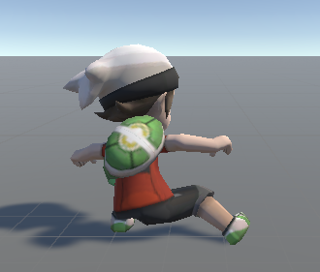
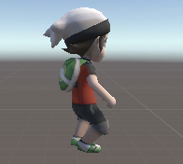
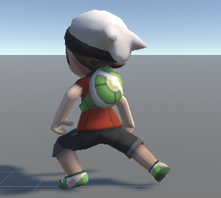
Movimiento
Explicación
Movimiento en la superficie con el Stick izquierdo.
Características del Stick:
Movimiento en 360 grados.
2 Velocidades de movimiento.
2 Velocidades de rotación de cámara.
2 Estados de cambio.
Cambio de Estados:
Al estar en Velocidad 2 y frenar repentinamente.
Al estar en Velocidad 2 y cambiar a la dirección opuesta.
3
4
2
Secciones del Stick:
Velocidad de movimiento 1. 360 Grados de movimiento.
Velocidad de movimiento 2. 360 Grados de movimiento.
Velocidad de movimiento 2. Cámara con seguimiento al personaje.
Velocidad de movimiento 2. Cámara con seguimiento al personaje. Rotación de cámara. Velocidad de rotación de cámara 1.
Velocidad de movimiento 2. Cámara con seguimiento al personaje. Rotación de cámara. Velocidad de rotación de cámara 2.
1
5
1
2

Slide 5
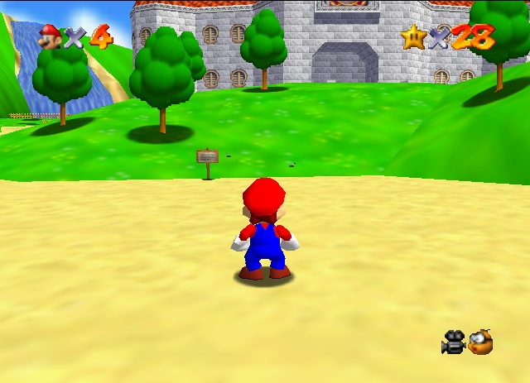
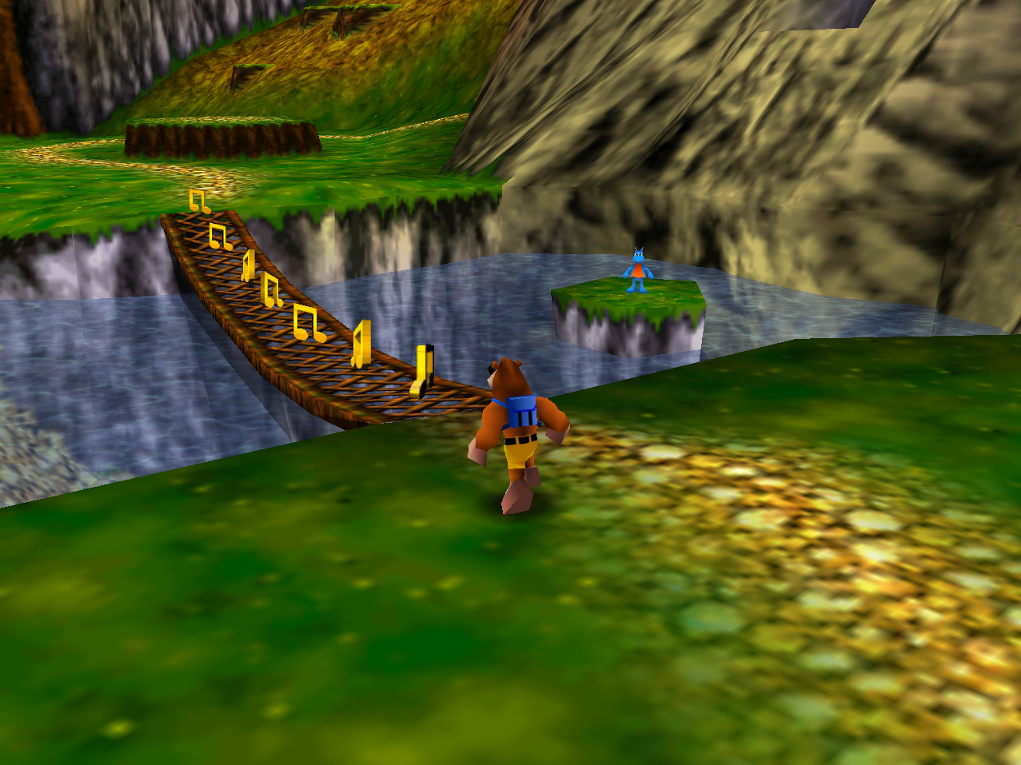
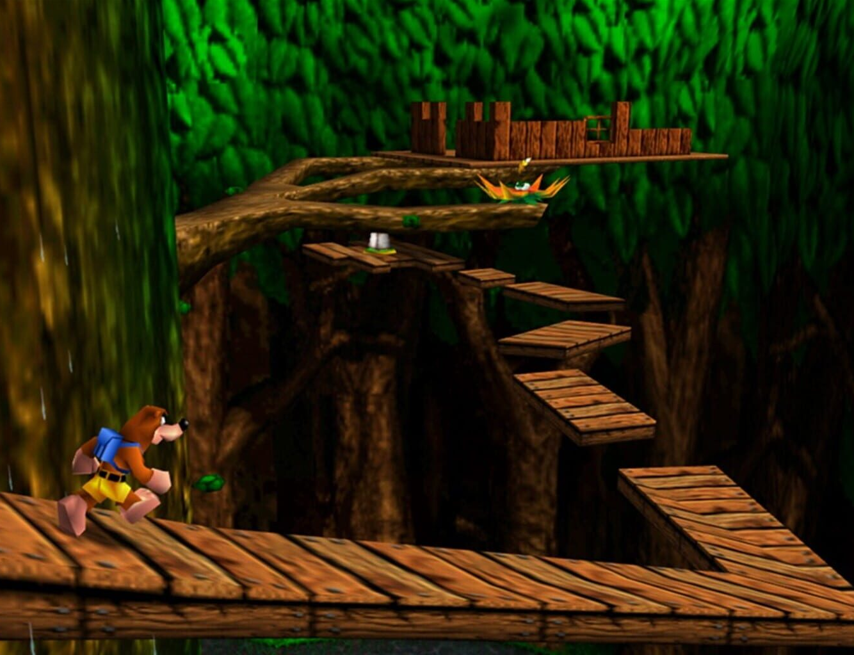
Cámara
Explicación
Comparación de cámaras y movimiento usado en distintos 3d Platformers.
Cámara en Mario 64:
El movimiento en todas direcciones depende de hacia donde mira la cámara.
Cuando el jugador se mueve en diagonal, la cámara girar a velocidad media.
Cuando el jugador se mueve en horizontal, la cámara girar a velocidad alta.
La cámara se ajusta suavemente a donde este el jugador este mirando cuando se queda quieto.
Cuando el jugador retrocede la cámara se queda quieta hasta que “colisiona” con el, entonces se ajusta automáticamente a donde este mirando.
La cámara se mueve en vertical si el personaje alcanza el borde superior de la pantalla o un poco menos del centro de la pantalla en la otra dirección.
En rojo esta la zona en donde la cámara sigue al personaje.
6
2
3
1
5
6
Cámara en Banjo & Kazooie:
El movimiento en todas direcciones depende de hacia donde mira la cámara.
La cámara esta bloqueada suavemente al centro del personaje.
Al presionar el Trigger derecho la cámara rota a donde mira el jugador.
La cámara se posiciona en lugares clave en zonas específicas del escenario.
1
2
4

Slide 6
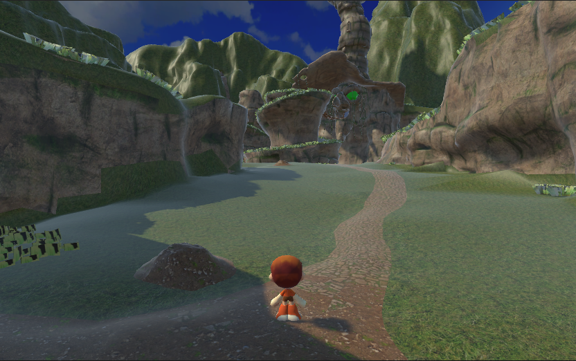
Cámara
Explicación
--------
Cámara del juego:
El movimiento en todas direcciones depende de hacia donde mira la cámara.
La cámara esta bloqueada suavemente al centro del personaje.
Cuando el jugador se mueve en diagonal, la cámara girar a velocidad media.
Cuando el jugador se mueve en horizontal, la cámara girar a velocidad alta.
Al presionar el Trigger derecho la cámara rota a donde mira el jugador.
[Comportamiento al saltar y caer]
1
3
4
2

Slide 7
Script Map
Explicación
Mapa de la funcionalidad entre scripts.
Script 4 Camera Manager
Input
Dirección de
Cámara
Script 1 Control Manager
Script 6 Movement Manager
Input
Script 5 Stat Manager
Stat
Script 2 State Manager
Script 7 Animation Manager
Estado
Acción
Script Extra
Back To Idle Behavior
Script 3 Action Manager
Script Extra
Stop Combo Behavior
Acción
Evento

Slide 8
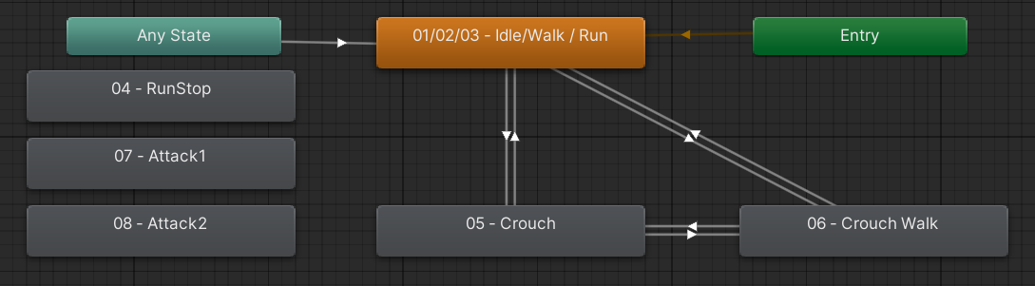
Animaciones
Parametros
1 InputForce – Float. La fuerza con la que se inclina el Stick.
2 BackToIdle – Bool.
3 IsMoving - Bool. Si el jugador se esta moviendo con el Stick.
4 IsCrouching – Bool. Si el jugador se esta agachando.
2
1 - 0 < 0.1 < 0.9
3
3
4
4
3
3
4
4
3
3

Slide 9
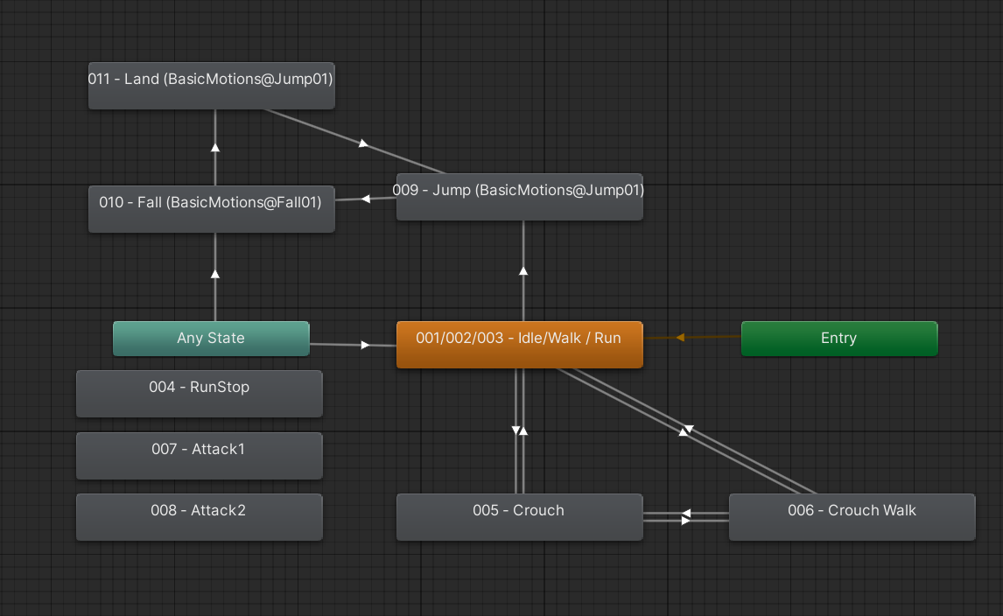

Slide 10
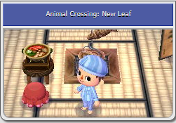
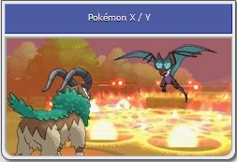
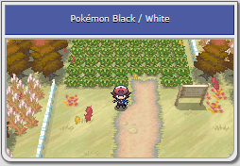
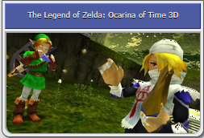
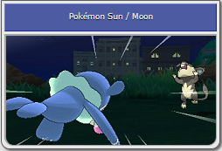
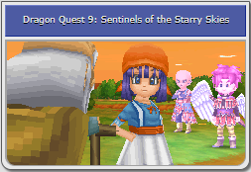
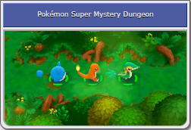
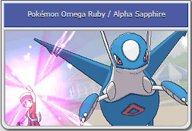
Visual
Explicación
Assets y referencias visuales.
Animal Crossing: New Leaf
Modelos: Objetos y muebles.
Estilo: Chibi
https://www.models-resource.com/3ds/animalcrossingnewleaf/
Pokémon X / Y
Modelos: NPC, otros.
Estilo: Adaptable
https://www.models-resource.com/3ds/pokemonxy/
Pokémon en DS
Modelos: Edificios, otros.
Estilo: Chibi
https://www.models-resource.com/ds_dsi/pokemonblackwhite/
https://www.models-resource.com/ds_dsi/pokemonblack2white2/
https://www.models-resource.com/ds_dsi/pokemondiamondpearl/
https://www.models-resource.com/ds_dsi/pokemonheartgoldsoulsilver/
https://www.models-resource.com/ds_dsi/pokemonplatinum/
The Legend of Zelda: Ocarina of Time 3D
Modelos: Animales y objetos.
Estilo: “Normal”
https://www.models-resource.com/3ds/thelegendofzeldaocarinaoftime3d/
Pokémon Sun / Moon
Modelos: Otros.
Estilo: “Normal”
https://www.models-resource.com/3ds/pokemonsunmoon/
Dragon Quest 9
Modelos: NPC.
Estilo: “Chibi”
https://www.models-resource.com/ds_dsi/dragonquestixsentinelsofthestarryskies/
Pokémon Super Mystery Dungeon
Modelos: Animales (Pkmn).
Estilo: Adaptable
https://www.models-resource.com/3ds/pokemonsupermysterydungeon/
Pokémon Omega Ruby / Alpha Sapphire
Modelos: NPC, otros.
Estilo: Adaptable
https://www.models-resource.com/3ds/pokemonomegarubyalphasapphire/

Slide 11
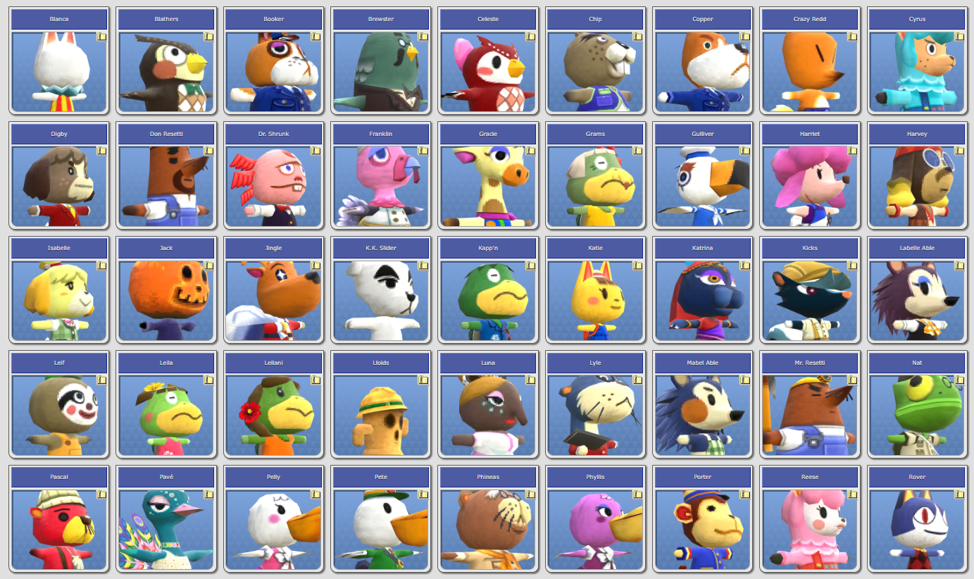
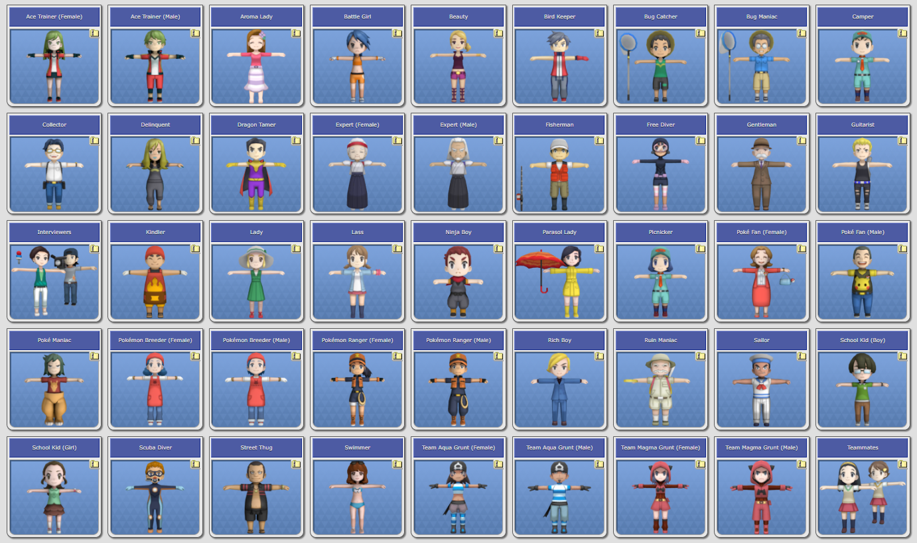
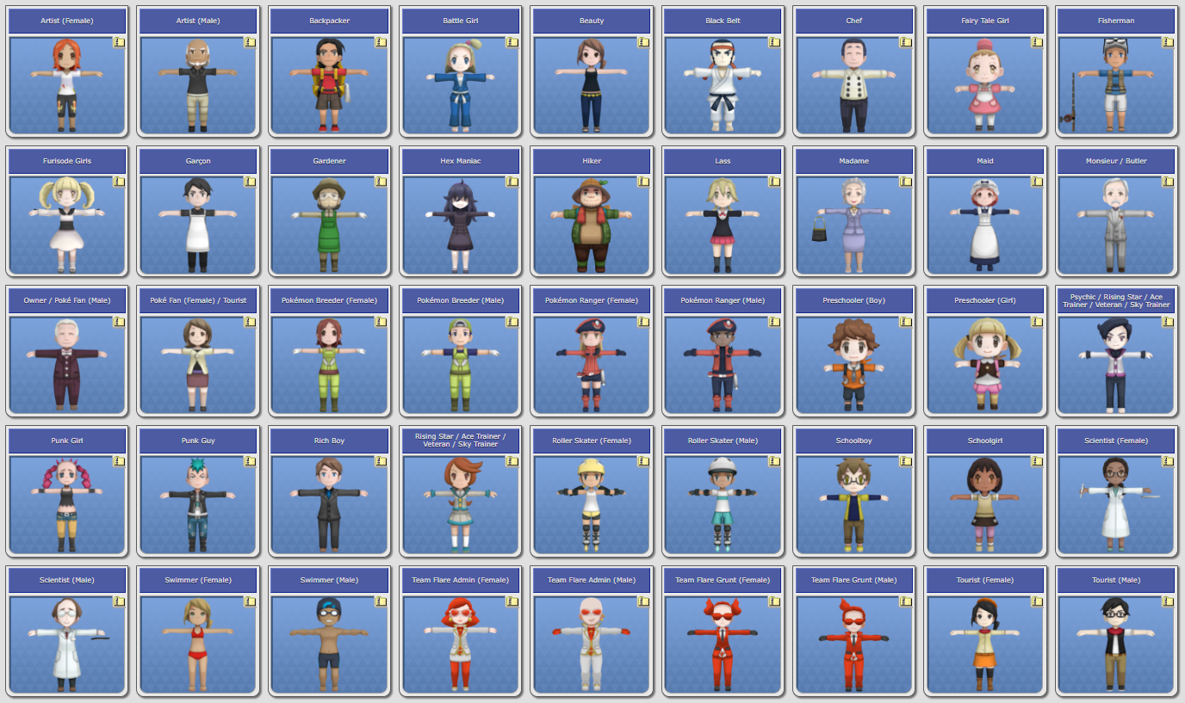
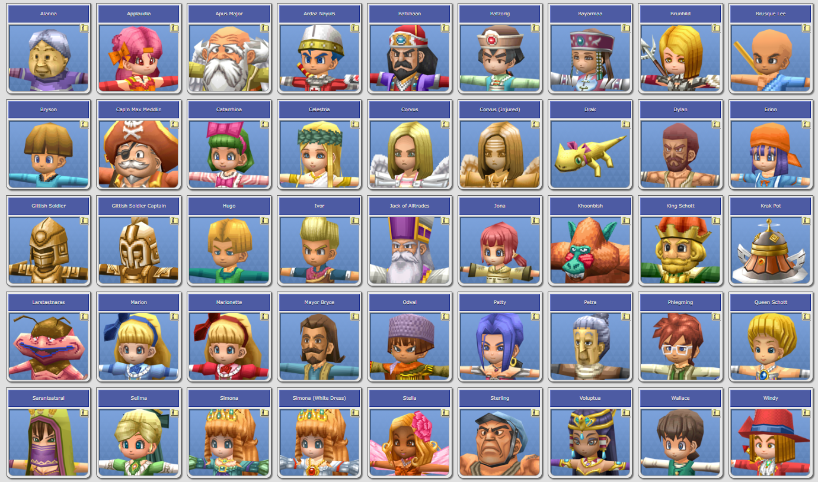
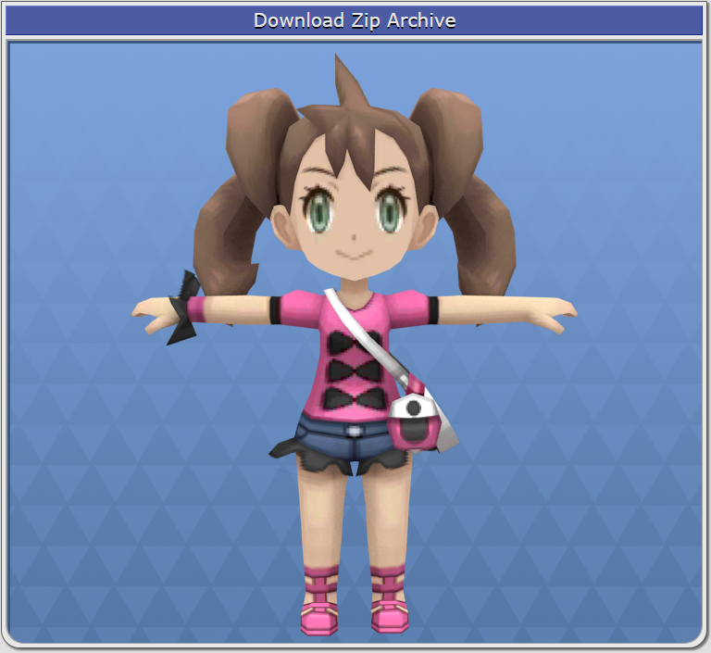
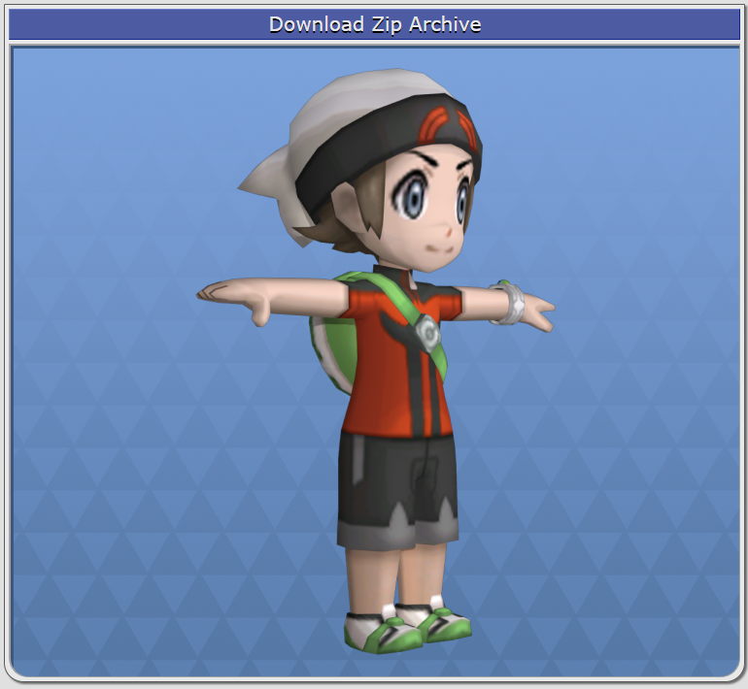
NPC

Slide 12
MENUS
Explicación
Aspecto visuales y organización de las pantallas del juego.
Características:
Basada en la estética de juegos Y2K.
Minimalista en elementos.
Fuente – jtg_espaniol (Letra de Joaquín Torres García).
Pantallas:
Titulo.
Pausa.
Cuadro de dialogo (Pop ups).
Cuadro de diálogo entre personajes.
Teléfono.

Slide 13
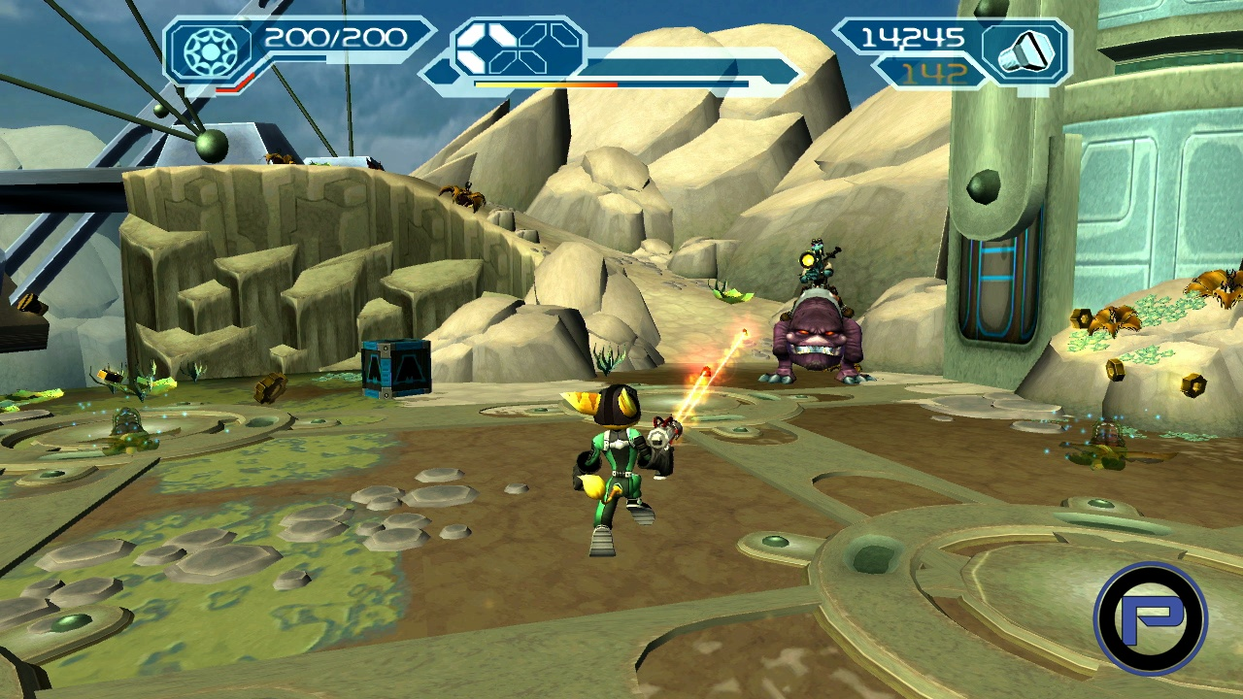
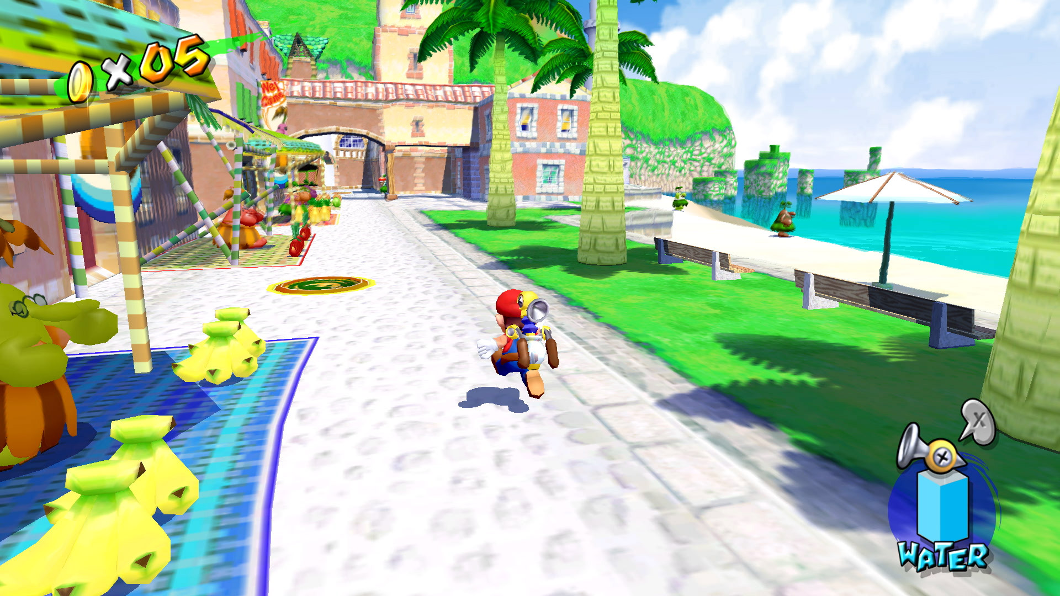
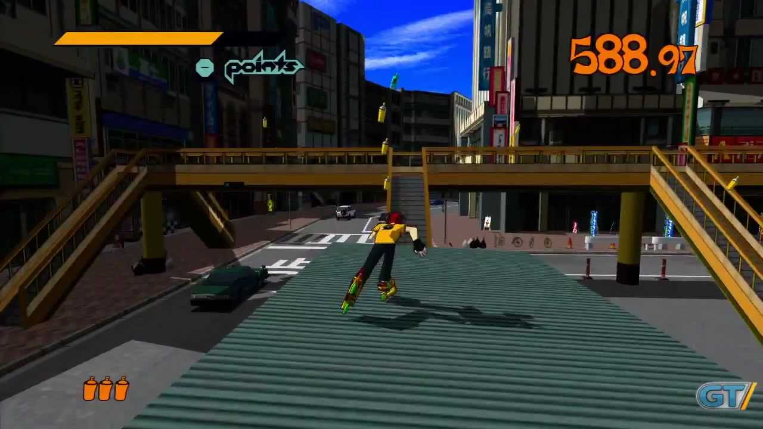
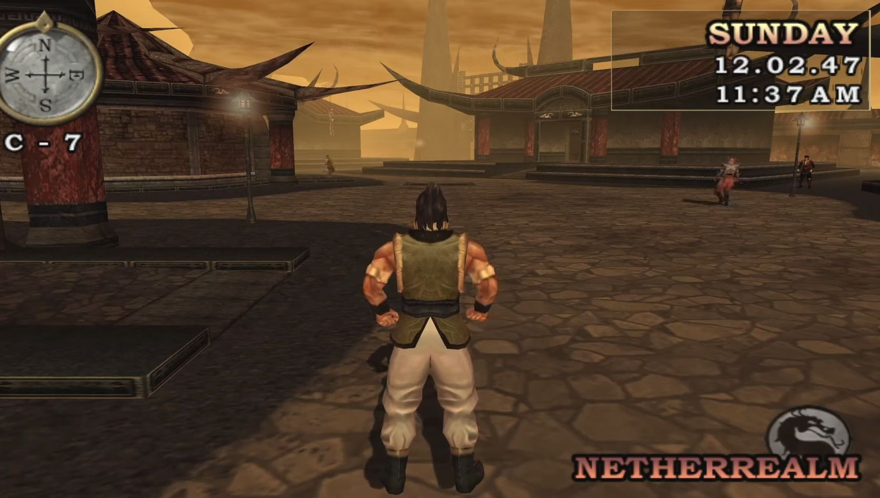
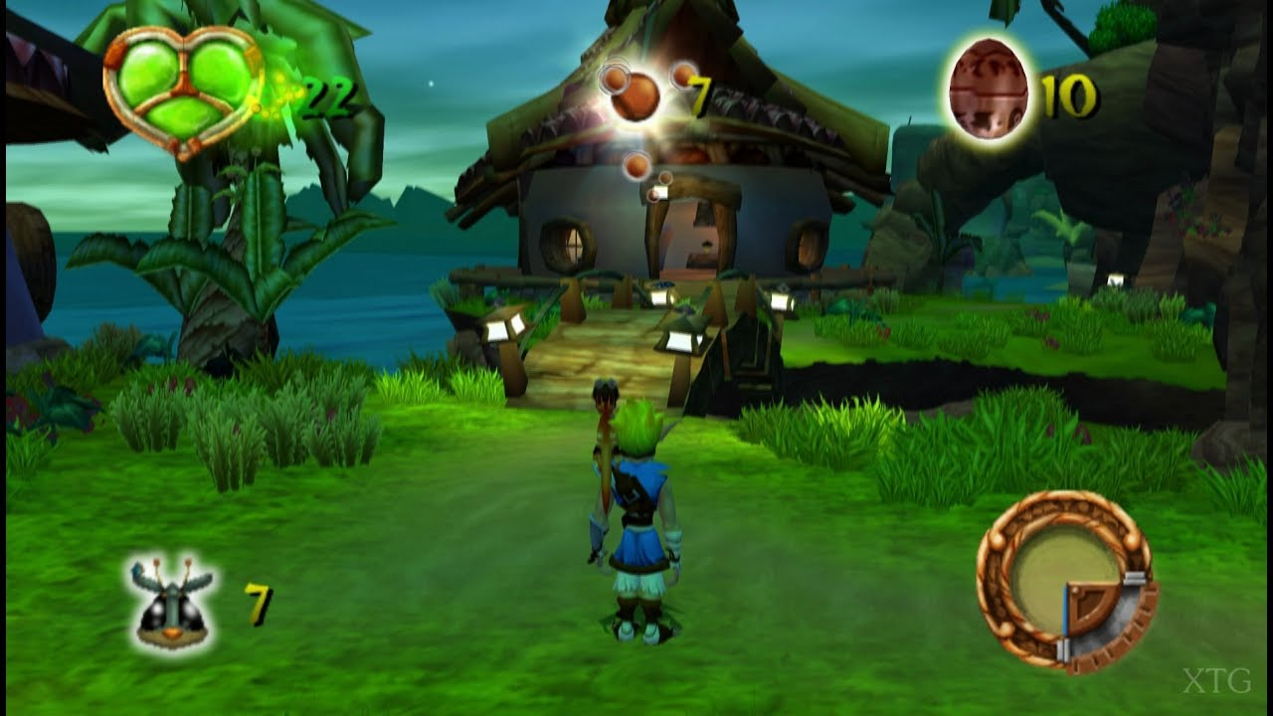
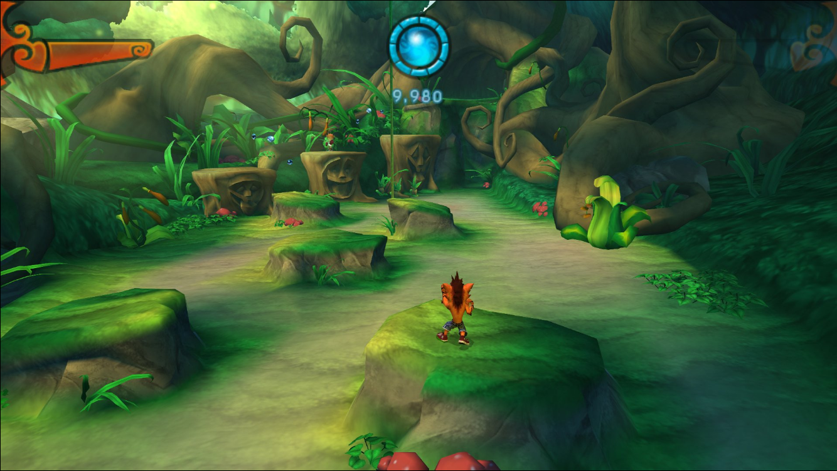
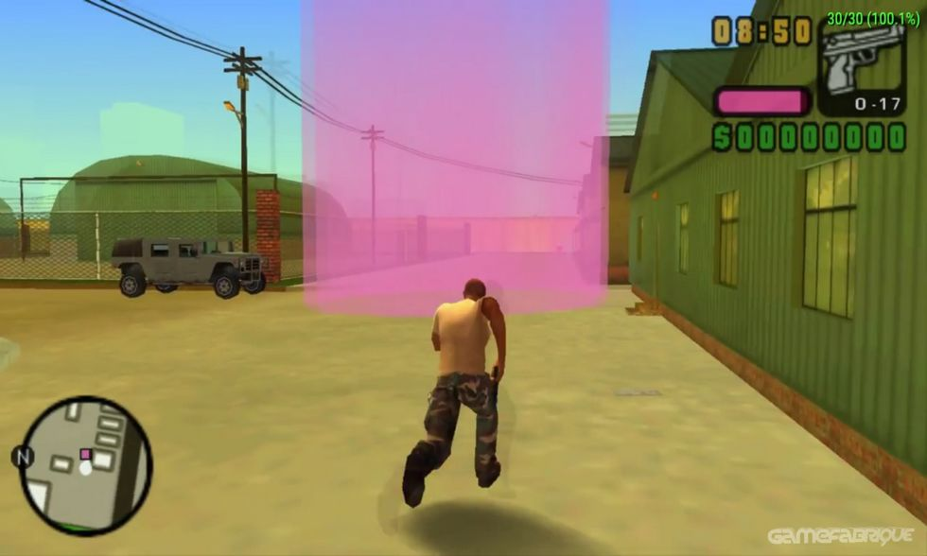
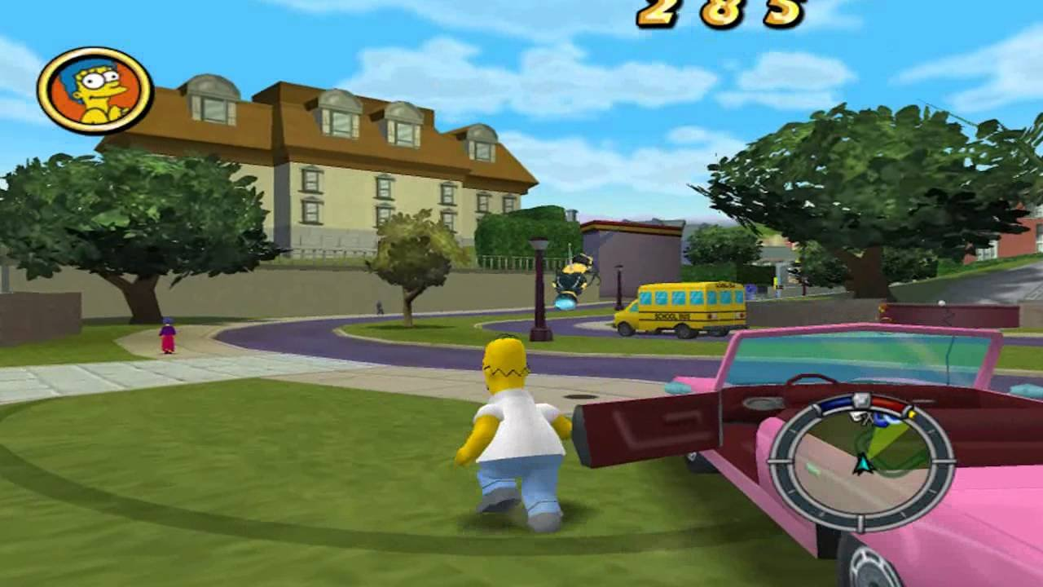
UI
Inspiraciones:
Ratchet & Clank (PS2, 2002)
Jack and Daxter (PS2, 2001)
Super Mario Sunshine (GC, 2002)
Crash of the Titans (PS2, 2007)
Jet Set Radio (Dreamcast, 2000)
GTA Vice City Stories (PSP, 2006)
Mortal Kombat Deception (PSP, 2004)
Simpson: Hit & Run (PS2, 2003)

Slide 14
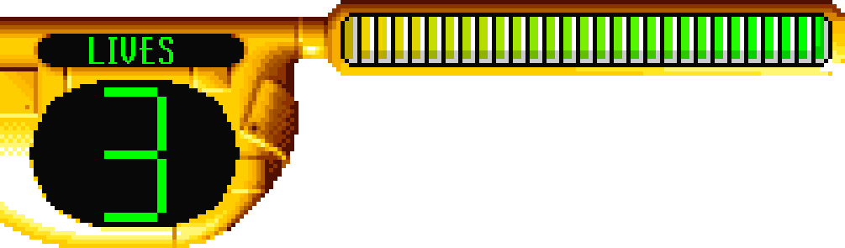

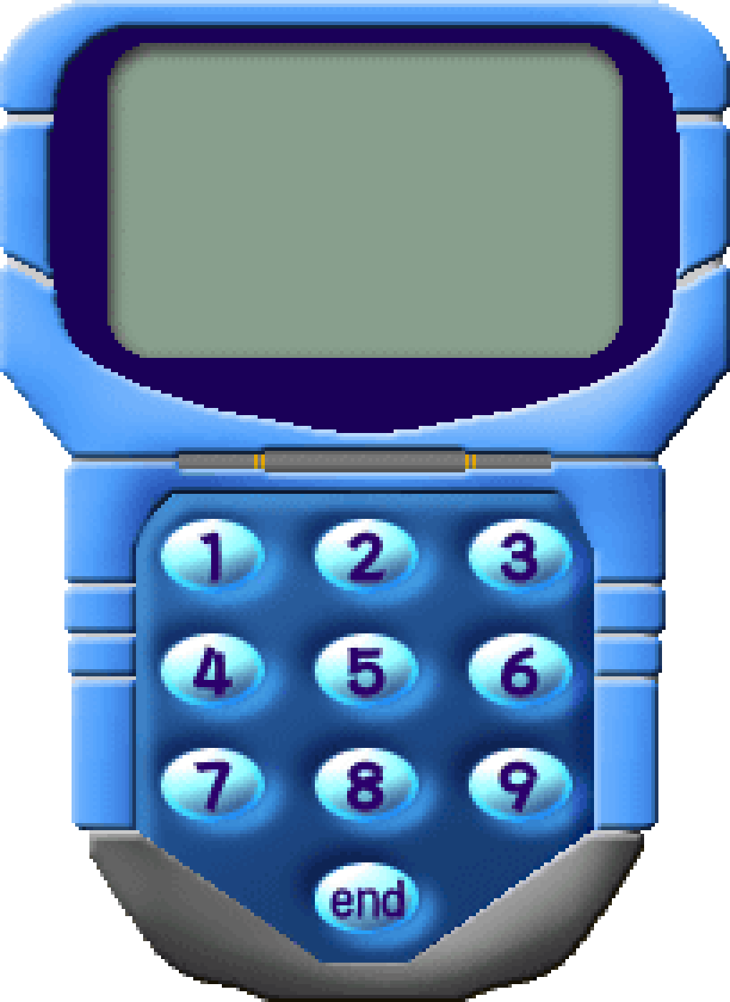
UI
Explicación
----
Elementos Interfaz:
Juego a pie:
Barra de Vida.
Cantidad de Vidas.
Cantidad del objeto principal.
Minimapa / Buzón de notificaciones.
1
2
3
4

Slide 15
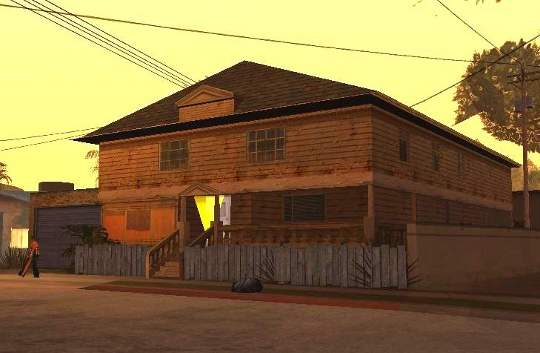
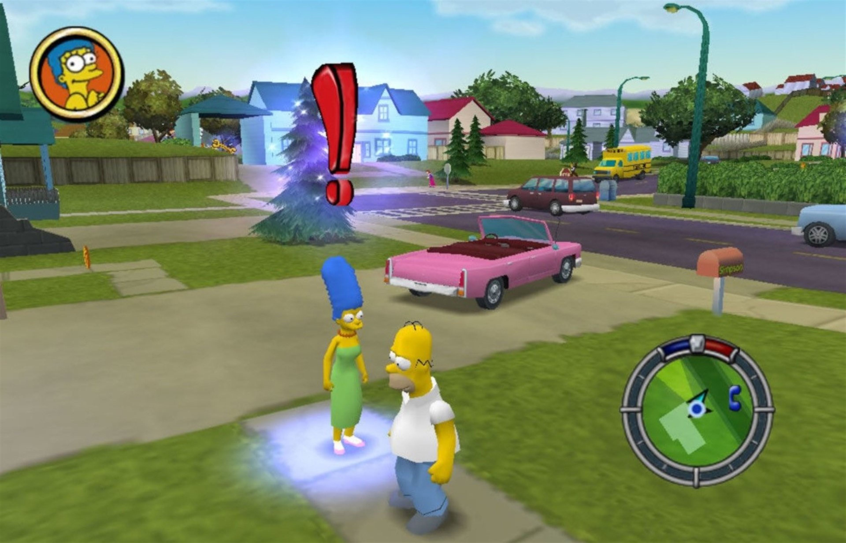
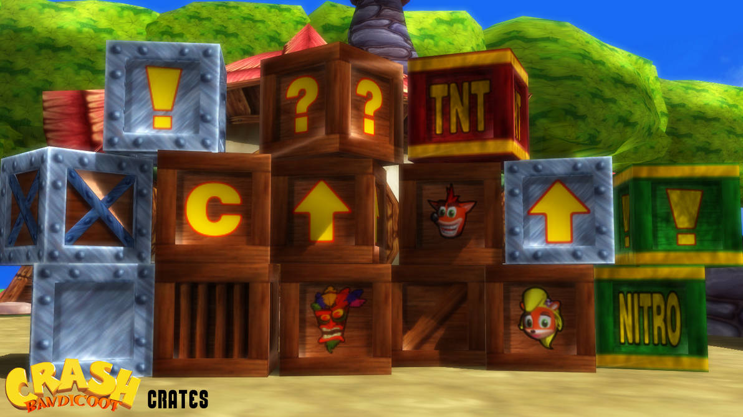
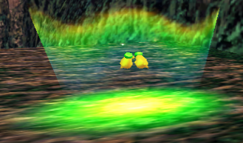
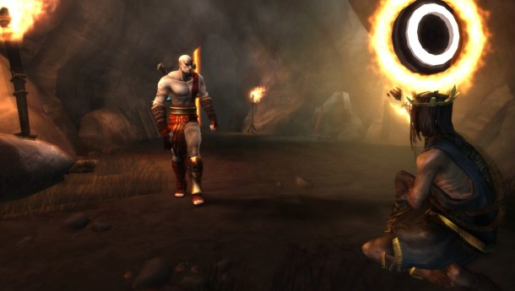
Presentación
Indicación de Objetivo.
Un cilindro de color que marca la zona del objetivo.
Indicación de Estructuras.
Una fecha de color que marca las estructuras a las que se pueden entrar.
Indicación de Interacción.
Un símbolo que marca los personajes con los que se puede interactuar.
Rincones de Cajas.
Lugares estratégicos donde se concentran un numero decente de cajas.
Power Ups
Un aura que rodea los objetos que modifican la jugabilidad.
Botón Contextual
Un icono que indica que se puede usar el Botón Contextual.

Slide 16
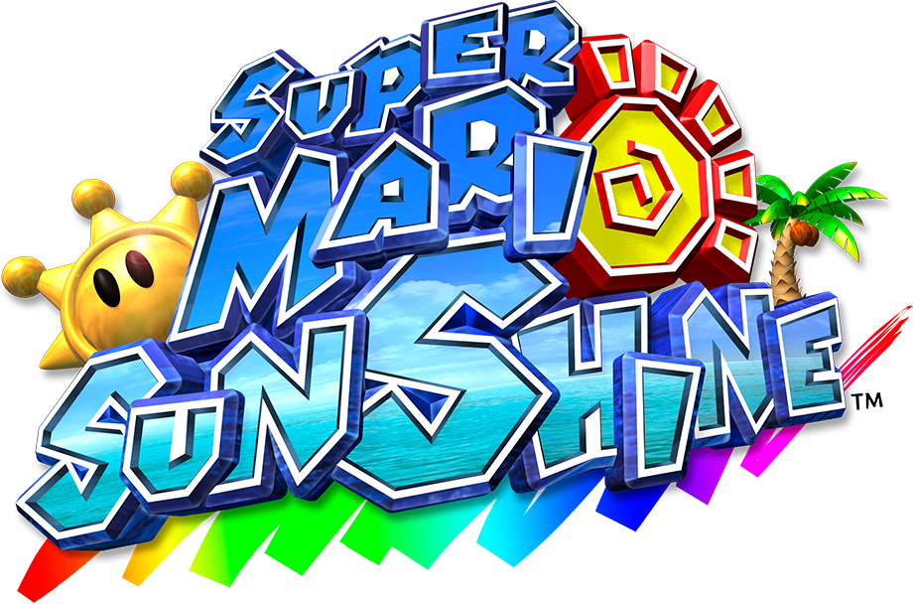


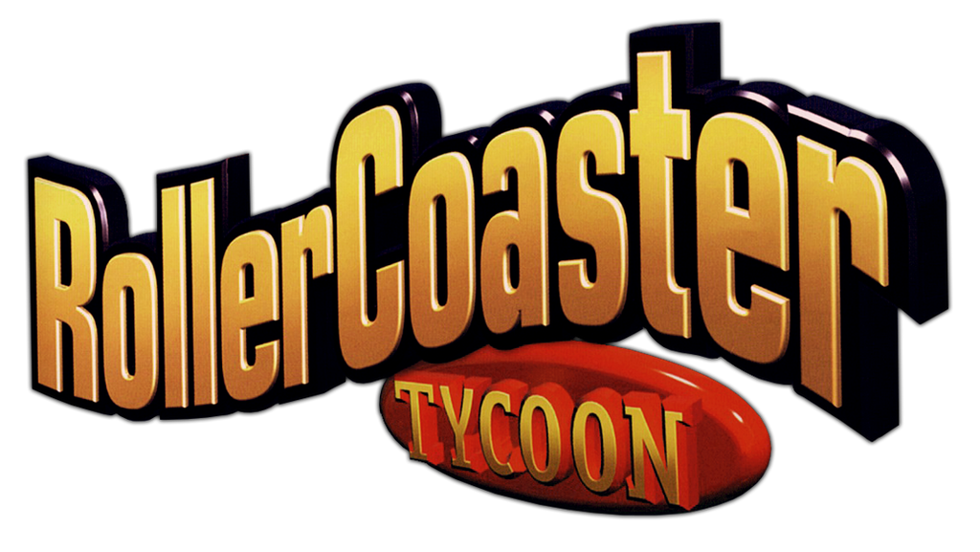




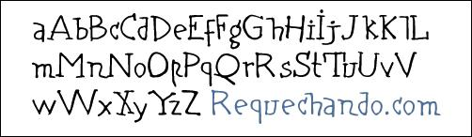
Titulo
Explicación
El arte detrás del logo y titulo del juego.
Referencias:
Concepto 1:
Titulo - Montevideo.
Fuente – jtg_espaniol (Letra de Joaquín Torres García)
Capas – 1
Forma – En forma de mínima parábola hacia arriba. La ultima O de “Montevideo” es remplazada por el Sol de Mayo.
Elementos a destacar:
Variedad de colores y formas exageradas.
Capas de profundidad.
Uso de texturas.
Titulo en 3D.
1
2
Concepto 1 Ver.1
3
4

Slide 17
Titulo
Conceptos.
---
Concepto 1 Ver.2

Slide 18
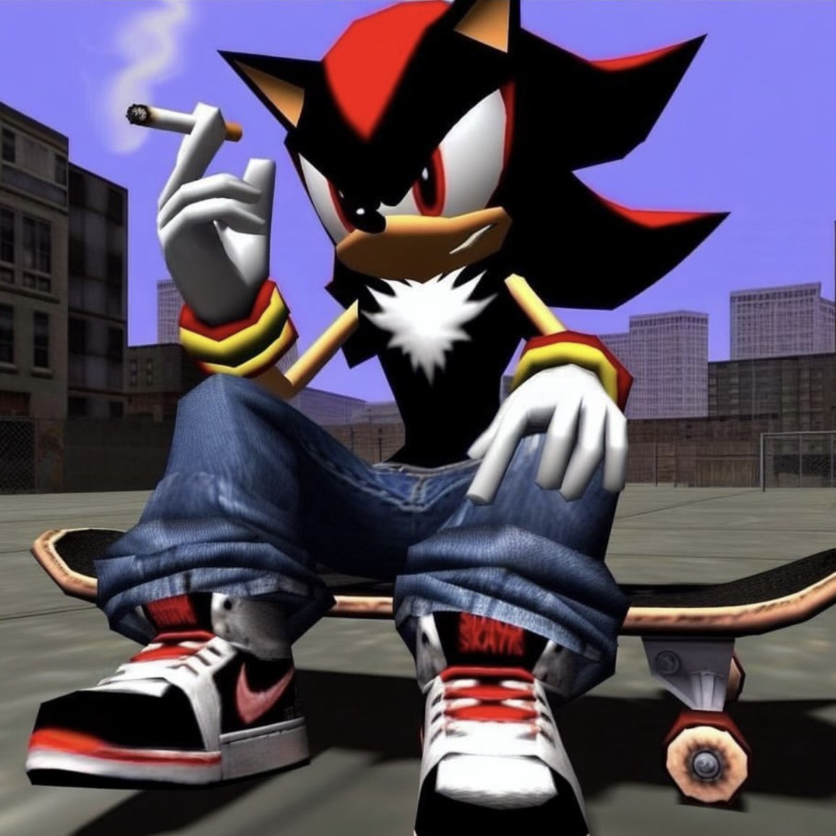
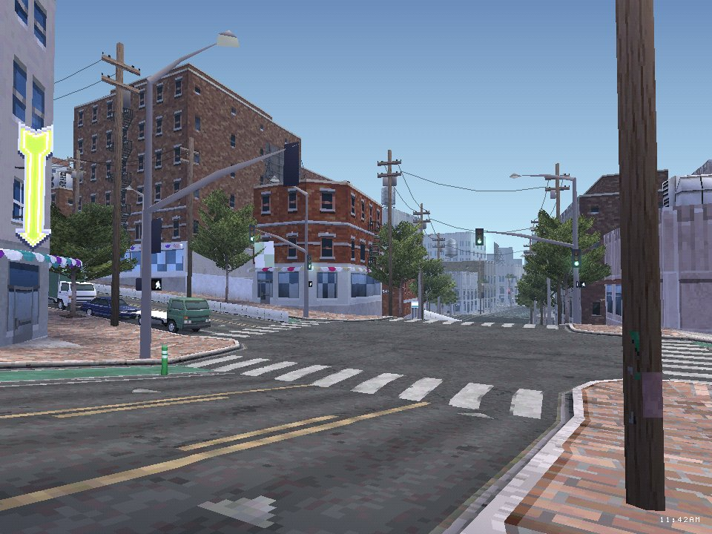
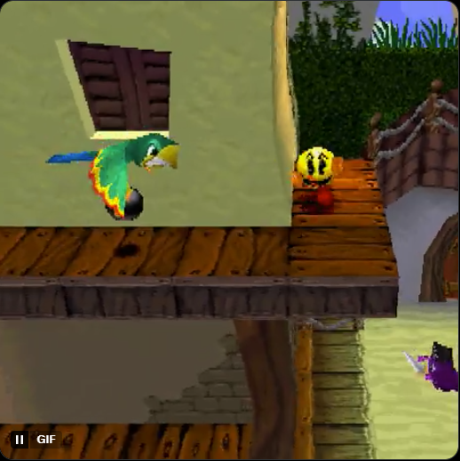
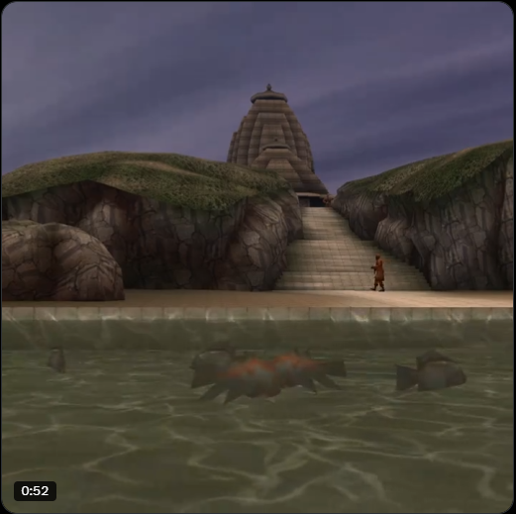
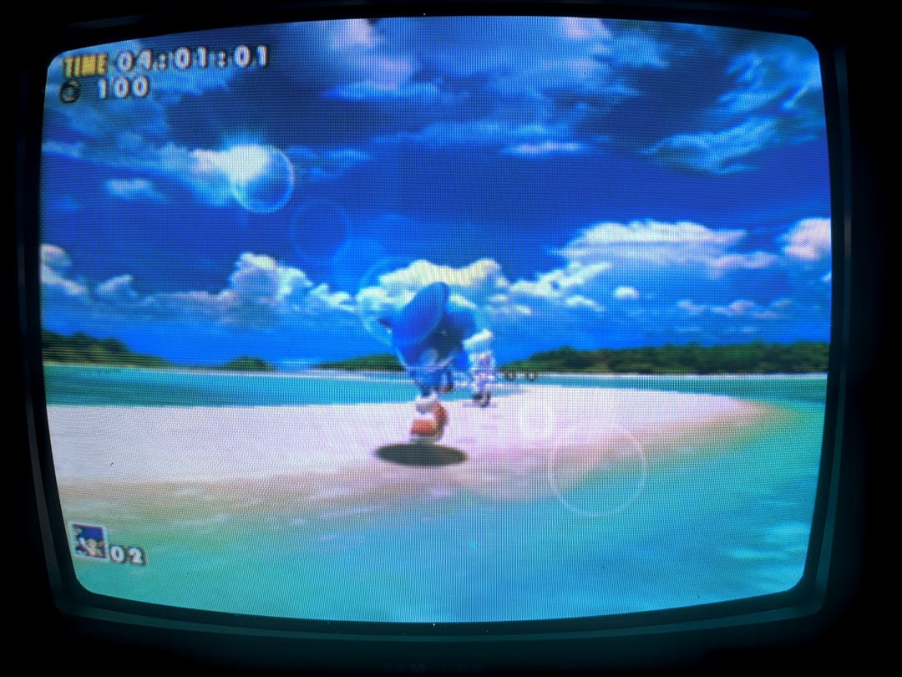
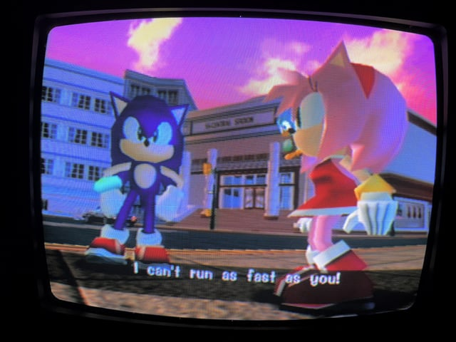
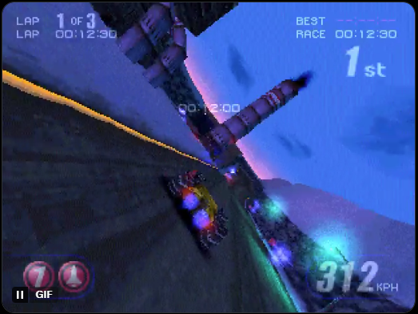
Referencias

Slide 19
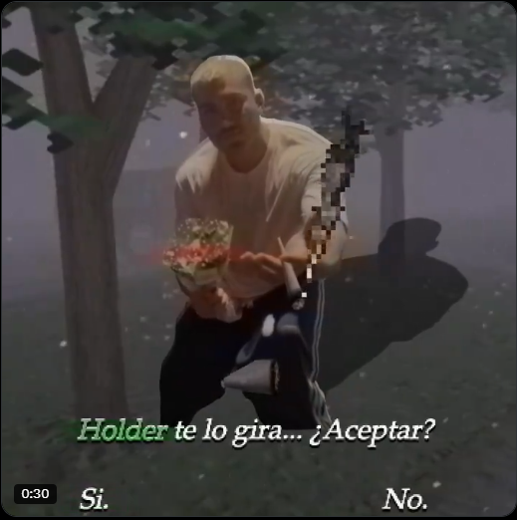






Referencias

Slide 20
Objs
Explicación
----
Objetos:
Monedas – Divisa del juego. Existen tres tipos, de 1, de 10 y de 50.
Cajas – Contenedores que al ser destruidas dejan un objeto.
Caja de Monedas – Contiene varias monedas.
Cajas de Ricardito – Contienen un Ricardito.
Ricardito – Recupera parte de la vida.
Reposeras – Lugares de descanso donde tomar un mate y guardar la partida.
Camiseta de Uruguay – Es un Power Up.
Letras Flotantes – Completa una palabra y conseguí una recompensa.
Miti-Miti – Encontra dos partes correctas para ganar un gran permio.
Misiones:
Misión de Overworld: Llega a cierto punto.
Misión de Overworld: Recolecta varias partes de un objeto.
Misión de Overworld: Encuentra y devuelve un objeto.
Estructura de Niveles:
Overworld – Una sección abierta con varios objetivos, personajes interactuables y localizaciones.
Nivel – Escenarios mas lineales que consisten en llegar al final.
Boss – Una sección reducida cuyo objetivo es derrotar un enemigo.

Slide 21










Objetos
Monedas
Es la divisa del juego, funcionan también como manera de guiar al jugador o premio.
Existen tres tipos, de 1, de 10 y de 50.
Cajas de Ricardito
Contenedores que al ser destruidas dejan objetos.
Hay de distintos colores, lo que indica el contenido que tiene antes de romperse.
Miti-Miti
Coleccionables que al juntar dos mitades que coincidan proporcionan un objeto al jugador.
Letras Flotantes
Varios coleccionables que forman una palabra al juntarlas.
Monedas
Es la divisa del juego, funcionan también como manera de guiar al jugador o premio.
Existen tres tipos, de 1, de 10 y de 50.
Monedas
Es la divisa del juego, funcionan también como manera de guiar al jugador o premio.
Existen tres tipos, de 1, de 10 y de 50.

Slide 22
Objetos
Objetos:
Monedas – Divisa del juego. Existen tres tipos, de 1, de 10 y de 50.
Cajas – Contenedores que al ser destruidas dejan un objeto.
Ricardito – Recupera parte de la vida.
Reposeras – Lugares de descanso donde tomar un mate y guardar la partida.
Camiseta de Uruguay – Es un Power Up.
Letras Flotantes – Completa una palabra y conseguí una recompensa.
Miti-Miti – Encontra dos partes correctas para ganar un gran permio.
Misiones:
Misión de Overworld: Llega a cierto punto.
Misión de Overworld: Recolecta varias partes de un objeto.
Misión de Overworld: Encuentra y devuelva un objeto.
Estructura de Niveles:
Overworld – Una sección abierta con varios objetivos, personajes interactuables y localizaciones.
Nivel – Escenarios mas lineales que consisten en llegar al final.
Boss – Una sección reducida cuyo objetivo es derrotar un enemigo.

Slide 23


Mejoras
Explicación.
Comparación de cámaras y movimiento usado en distintos 3d Platformers.
Tornado:
Permite al jugador girar sobre si mismo.
Puede usarse como ataque y lanza a los enemigos mas lejos.
En el aire detiene el movimiento por un momento.
Si se mantiene se puede cargar, dándole otros efectos a sus movimientos.
El ataque dura mas y puede controlarse.
Si se carga y se salta el jugador descenderá mas despacio mientras gira.
Doble Salto:
Le desbloquea al jugador mas opciones de movilidad.
En el aire puede realizar un segundo salto.
Se pueden encadenar hasta tres saltos seguido que aumentan en altura si se presiona justo al aterrizar.
El jugador puede rebotar en las paredes.

Slide 24
Teléfono
Explicación
Es un herramienta multi uso que facilita la experiencia del jugador.
Funciona de minimapa en la esquina de la pantalla. Al acceder a el podemos ver las misiones actuales que tenemos.
Podemos ver los datos de cuantos objetos tenemos y nos falta.
Tambien con cierta combinaciones de numero podemos hacer trucos.

Slide 25
Modos
Explicación
----
Modos:
Modo 1 – Mundo semi abierto.
Modo 2 – Nivel linear.
Modo 3 – Carreras.
Modo 4 – Crazy Taxy
Modo 5 – Dance Dance Revolution.

Slide 26





Ideas Generales
Notas del Nivel
Al terminar un nivel o misión se le otorgara una nota al jugador dependiendo de su desempeño.
Este esta basado en las notas Uruguayas de Primaria.
Pelea de Bandas
Podes afiliarte a uno de dos Cuadros.
Al hacerlo, los del equipo contrario te atacaran a simple vista.
Presentación de Escenario
Cada Zona/ Nivel es presentado con una tarjeta animada.
Contiene lo que es (Ej: Nivel 1), el escenario (Ej: Intendencia) y una animación que represente el lugar.
Letras Flotantes
Varios coleccionables que forman una palabra al juntarlas.
Monedas
Es la divisa del juego, funcionan también como manera de guiar al jugador o premio.
Existen tres tipos, de 1, de 10 y de 50.
Monedas
Es la divisa del juego, funcionan también como manera de guiar al jugador o premio.
Existen tres tipos, de 1, de 10 y de 50.

